Slide 1
ENVOLUDIA
Pouvoir d’agir et innovations organisationnelles
01/10/2024

Slide 2
Les groupes d’expérimentations locales
Permettre l’expression des souhaits et insatisfactions des personnes accompagnées en rapport avec leur vie quotidienne et expérimenter des solutions personnalisées par le biais de réorganisations rapides et effectives de leurs modalités d’accompagnement.
Un espace d’expression sans aucun professionnel de l’établissement
Une réunion mensuelle
3 à 4 personnes accompagnées volontaires, toujours les mêmes
Une facilitatrice extérieure dédiée à ces personnes tout au long du projet
Une intervenante extérieure pour recueillir et formaliser leurs demandes d’actions
Expérimenter au service de la participation des personnes : Enjeux opérationnels, potentialités et perspectives

Slide 3
Les demandes d’actions
Expression individuelle d’une insatisfaction ou d’un besoin non satisfait
Validation du plan d’action
Evaluation et retour à la direction en cas d’insatisfaction
GROUPE D’EXPERIMENTATIONS LOCALES
Formalisation d’une demande de changement dans l’accompagnement actuel
DIRECTEUR.TRICE D’ÉTABLISSEMENT
Recherche de solutions rapidement réalisables « quoi qu’il en coûte »
Rédaction d’un plan d’action spécifique à cette demande d’action (logiciel de gestion de projet)
GROUPE D’EXPERIMENTATIONS LOCALES
Suivi de la mise en œuvre par la personne concernée
DEMANDE
PLANIFICATION
EVALUATION
Demande de correction du plan d’action le cas échéant

Slide 4
La fonction de facilitateur·rice
Une équipe de facilitatrices rattachée à la Direction de l’offre de service et de la performance…
…qui favorise l’expression des personnes accompagnées et soutient leur niveau d’exigence sur la réponse apportée à leur demande d’action.
Un nouveau métier
pour renforcer le pouvoir d’agir des personnes accompagnées
Martin G., personne accompagnée et Latifa E., facilitatrice

Slide 5
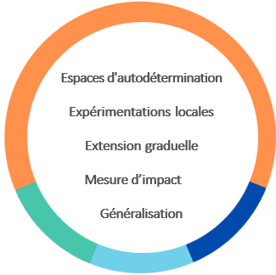
La démarche
6 GROUPES D'EXPÉRIMENTATIONS LOCALES
A C T E U R S
Personnes accompagnées
Facilitatrices
Directeur·rice d’établissement
Professionnels de proximité avec
analyse des pratiques dédiée
Chargé de narration
3 à 4 personnes accompagnées
par groupe
Extension à d'autres personnes accompagnées
1
2
3
AUTODÉTERMINATION
ET ACCOMPAGNEMENT DES PERSONNES
ORGANISATION DES ÉTABLISSEMENTS ET POUVOIR D'AGIR
GOUVERNANCE INSTITUTIONNELLE ET TRANSFORMATION DE L'OFFRE

Slide 6
Portraits

Slide 7
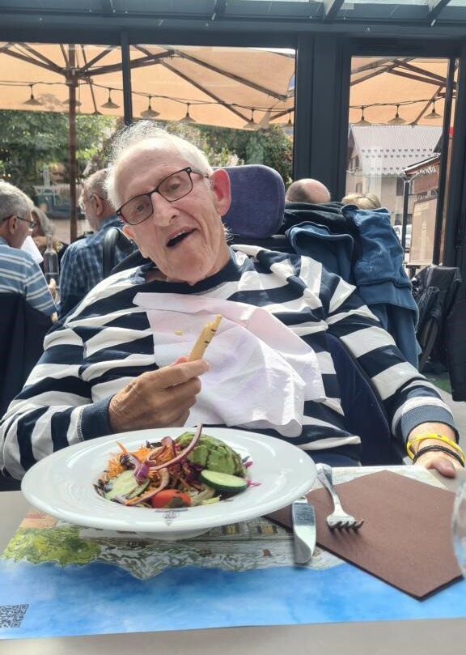
Jean-Louis M.
Jean-Louis a 75 ans. Il a demandé à sortir sans accompagnants au café, ce qu’il n’avait jamais fait.
Les professionnels craignaient pour sa sécurité (distance, route…) et son comportement (possibilité d’énervement, gestion de son argent…)
Un protocole a été décidé : un professionnel est joignable s’il l’appelle pour venir le chercher. Il peut dépenser tout son argent comme il le souhaite
Il y va désormais tous les 15 jours et va y déjeuner seul à midi quand il le souhaite.

Slide 8
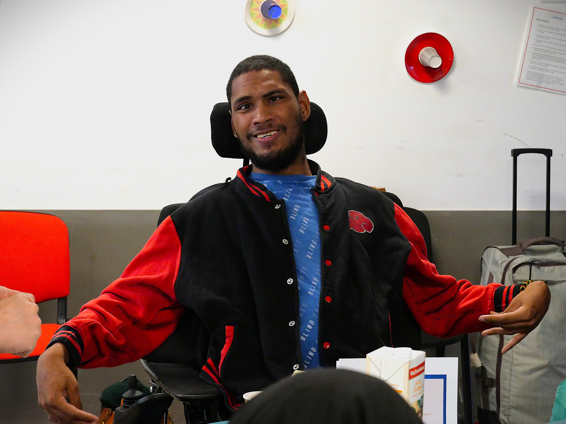
Mathias P.
Mathias a 26 ans, il souhaite manger seul dans sa chambre, d’une manière générale.
Sa demande d’action n’a pas été respecté, le plan d’action élaboré par la directrice proposant 2 repas dans sa chambre par semaine dans « l’intérêt de Mathias (risque de dépression…) »
Mathias a fait part de son désaccord sur la transformation de sa demande initiale, et a évoqué les pressions de professionnels pour qu’il renonce à prendre ses repas avec les autres : manque d’effectif, charge de travail augmentée, importance de la vie collective…
Le plan d’action a été modifié : tous ses repas sont organisés dans sa chambre sauf souhait contraire exprimé expressément de sa part.
Des pressions de la part de professionnels perdurent…

